Slide 1

UML

Slide 2
内容
1、模型与建模
2、UML的基本概念。
3、UML的组成。

Slide 3
1、模型与建模

Slide 4
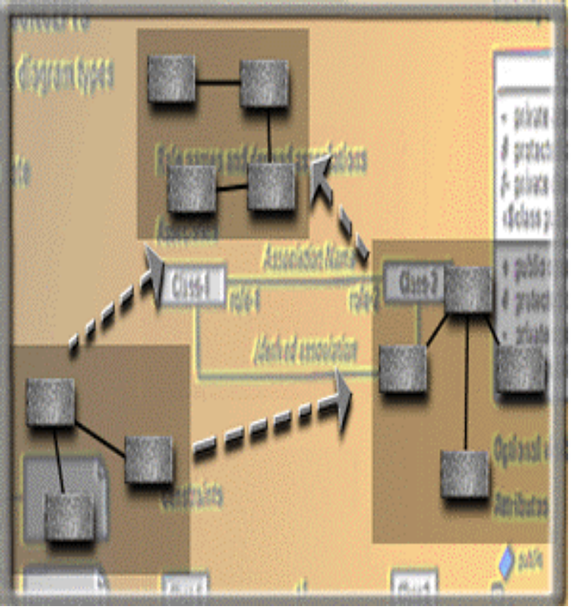
为什么要建模
建模是为了让我们更好地理解将要开发的系统。
User Interface
(Visual Basic,
Java)
Business Logic
(C++, Java)
Database Server
(C++ & SQL)

Slide 5
什么是模型
模型是现实的简化
模型提供了系统的设计图。模型可以包含详细的规划，也可以包含概括性的规划，这种规划高度概括了正在考虑的系统。好的模型包括那些具有高度抽象性的元素。
模型可以是结构性的，强调系统的组织。它也可以 是行为性的，强调系统的动态方面。

Slide 6
建模要实现的目的
模型有助于按原样或根据需要使系统可视化。
通过模型可以详细说明系统的结构或行为。
模型可以提供一个指导我们构建系统的模板。
模型可以记录已经做出的决策。

Slide 7
建模的原则
选择创建什么模型对于如何处理问题以及如何形成解决方案有很深远的影响。
每一种模型可以在不同的精度级别上表示。
最佳模型与现实情况是紧密相连的。
一个模型不足以全面地反映实际情况。每个具有一定规模的系统都是通过一组几乎独立的模型来表示的。

Slide 8
2、UML的基本概念

Slide 9
UML 简介
统一建模语言UML（Unified Modeling Language）是一种绘制软件蓝图的标准语言。
可以用UML对软件密集型系统进行可视化、详述、构造和文档化。
从企业信息系统到基于Web的分布式应用，甚至严格的实时嵌入式系统都适合于用UML来建模。
它是一种富有表达力的语言，可以描述开发所需要的各种视图，然后以此为基础开发系统。

Slide 10
UML的语义与语法：
UML由图和元模型组成，图是语法，元模型是语义。
UML语义 描述基于UML的精确元模型定义。元模型为UML的所有元素在语法和语义上提供了简单、一致、通用的定义性说明，使开发者能在语义上取得一致，消除了因人而异的最佳表达方法所造成的影响。此外UML还支持对元模型的扩展定义。
UML表示法 定义UML符号的表示法，为开发者或开发工具使用这些图形符号和文本语法为系统建模提供了标准。这些图形符号和文字所表达的是应用级的模型，在语义上它是UML元模型的实例

Slide 11
在不同系统中的应用
信息系统: 与数据库有关的系统
技术系统：处理和控制技术设备
嵌入式系统：控制像移动电话这样的设备以 及家用设备
分布式系统：使用 CORBA 和类似的面向对 象机制分布在不同系统上的 数据库系统
系统软件：操作系统和编写系统实用程序
业务系统：与工作流有关的系统

Slide 12
3、UML的组成。

Slide 13
UML的组成
UML主要包括三个基本构造块：事物（Things）、关系（Relationships）和图 （Diagrams）。

Slide 14
UML的基本构造块 -- 事物
事物是实体抽象化的最终结果，是模型中的基本成员，UML中包含:
  结构事物、
  行为事物、
  分组事物
  注释事物。

Slide 15
结构事物（Structural things）
结构事物是模型中的静态部分，用以呈现概念或实体的表现元素，是软件建模中最常见的元素，共有以下八种：
  类（Class）：类是指具有相同属性、方法、关系和语义的对象的集合；
  接口（Interface）：接口是指类或组件所提供的服务（操作），描述了类或组件对外可见的动作；
  协作（Collaboration）：协作描述合作完成某个特定任务的一组类及其关联的集合，用于对使用情形的实现建模；
  用例（Use Case）：用例定义了执行者（在系统外部和系统交互的人）和被考虑的系统之间的交互来实现的一个业务目标；
  主动类（Active Class）：活动类的对象有一个或多个进程或线程。活动类和类很相象，只是它的对象代表的元素的行为和其他的元素是同时存在的；
  组件（Component）：组件是物理的、可替换的部分，包含接口的集合，例如COM+ 、Java BEANS等；
  结点（Node）：结点是系统在运行时存在的物理元素，代表一个可计算的资源，通常占用一些内存和具有处理能力。
  制品（Artifact）：是系统中物理的而且可以替代的部件。通常代表对源代码信息或运行时信息的物理打包。

Slide 16
行为事物（Behavioral things）
行为事物指的是UML模型中的动态部分，代表语句里的“动词”，表示模型里随着时空不断变化的部分，包含三类：
  交互（interaction）：交互是由一组对象之间在特定上下文中，为达到特定的目的而进行的一系列消息交换而组成的动作；
  状态机（state machine）：状态机由一系列对象的状态组成。
  活动(activity):描述了计算过程执行的步骤序列。

Slide 17
分组事物（Grouping things）
可以把分组事物看成是一个"盒子"，模型可以在其中被分解。目前只有一种分组事物，即包（package）。结构事物、动作事物甚至分组事物都有可能放在一个包中。包纯粹是概念上的，只存在于开发阶段，而组件在运行时存在。

Slide 18
注释事物（Annotational things）
注释事物是UML模型的解释部分。

Slide 19
UML的基本构造块 -- 关系
关系是将事物联系在一起的方式，UML中定义了四种关系：
（1）依赖（Dependencies）：两个事物之间的语义关系，其中一个事物发生变化会影响另一个事物的语义；
（2）关联（Association）：一种描述一组对象之间连接的结构关系，如聚合关系（描述了整体和部分间的结构关系）；
（3）泛化（Generalization）：一种一般化-特殊化的关系；
（4）实现(Realization) ：类之间的语义关系，其中的一个类指定了由另一个类保证执行的契约。

Slide 20
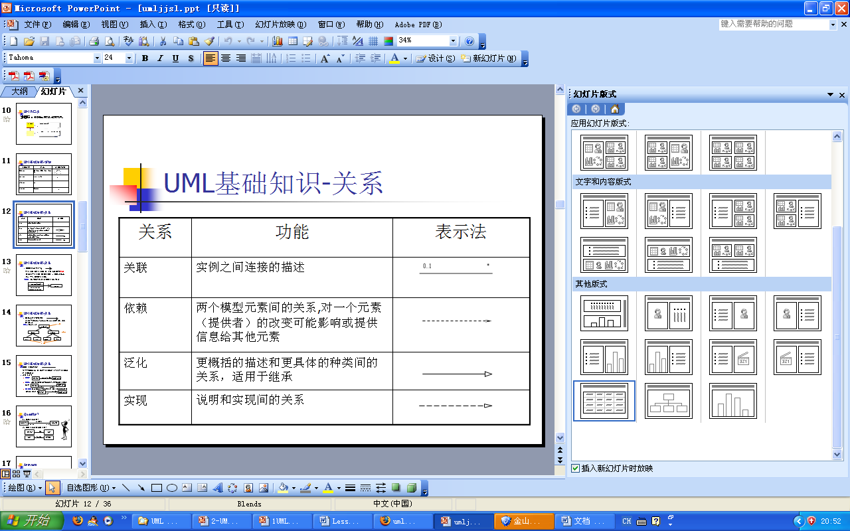

Slide 21
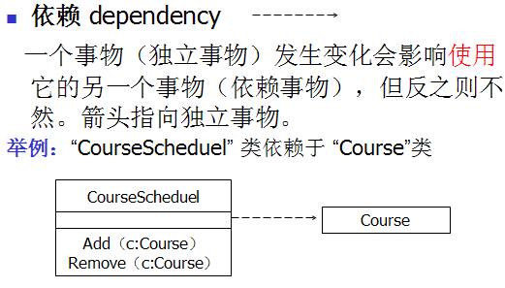

Slide 22
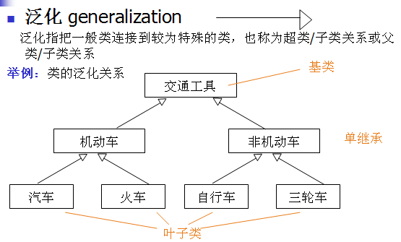

Slide 23
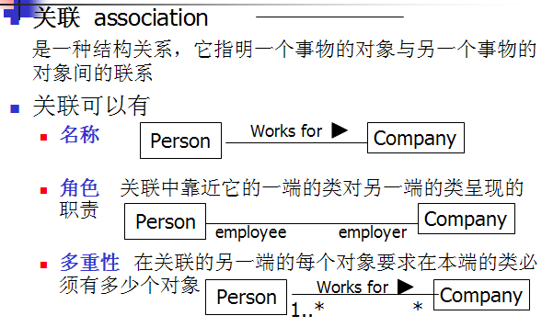

Slide 24
UML图
1、类图
2、对象图
3、构建图
4、组合结构图
5、用况图
6、顺序图
7、通信图
8、状态图
9、活动图
10、部署图
11、包图
12、定时图
13、交互概览图

Slide 25
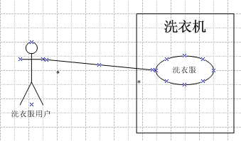
用例图
用例图：是从用户角度描述系统功能，并指出各功能的操作者 。
以洗衣机系统如下：

Slide 26
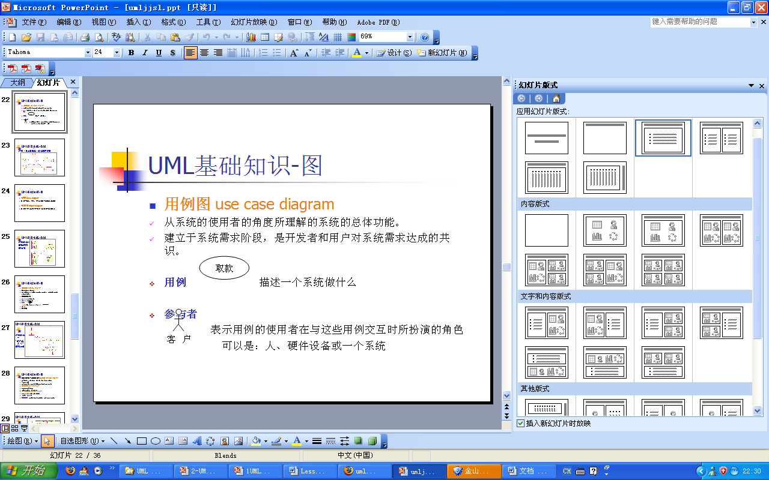
用例图 Use Case Diagram

Slide 27
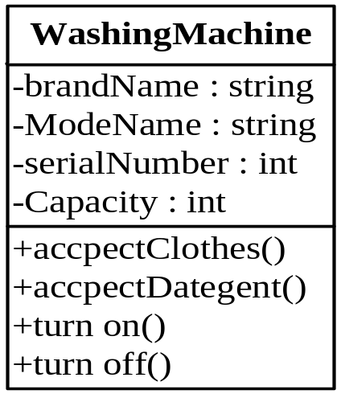
类图 Class Diagram：
类图描述系统中类的静态结构。不仅定义系统中的类，表示类之间的联系如关联、依赖、聚合等，也包括类的内部结构(类的属性和操作)。类图描述的是一种静态关系，在系统的整个生命周期都是有效的。
显示一组类，接口，协作以及它们之间的关系的图。
以洗衣机为例：类图如右下：

Slide 28
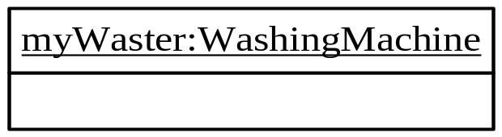
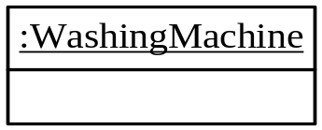
对象图 Object Diagram：
对象图是类图的实例，几乎使用与类图完全相同的标识。他们的不同点在于对象图显示类的多个对象实例，而不是实际的类。一个对象图是类图的一个实例。由于对象存在生命周期，因此对象图只能在系统某一时间段存在。
显示某一时刻系统中的一组对象及它们之间的关系。
如下面：左图指明对象和它对应的类名；右图尽管指明了对象所属类，但并未提供一个具体的对象名，这是匿名对象。

Slide 29
顺序图 Sequence Diagram
与协作图 Collaboration Diagram
顺序图显示对象之间的动态合作关系，它强调对象之间消息发送的顺序，同时显示对象之间的交互。
协作图描述对象间的协作关系，协作图跟顺序图相似，显示对象间的动态合作关系。除显示信息交换外，协作图还显示对象以及它们之间的关系。

Slide 30
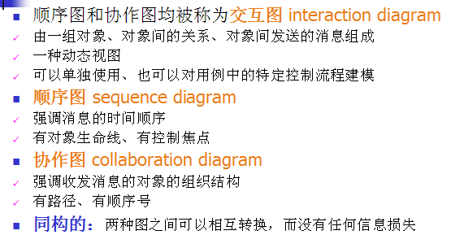

Slide 31
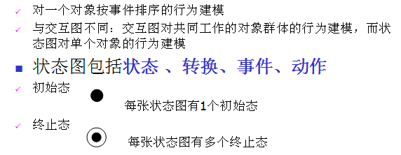
状态图 Statechart Diagram
状态图是对类图的补充。在实用上并不需要为所有的类画状态图，仅为那些有多个状态其行为受外界环境的影响并且发生改变的类画状态图。

Slide 32
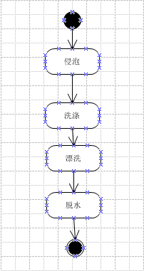
如下为一洗衣过程的状态图。

Slide 33
构件图 Component Diagram
构件图描述代码部件的物理结构及各部件之间的依赖关系。一个部件可能是一个资源代码部件、一个二进制部件或一个可执行部件。它包含逻辑类或实现类的有关信息。部件图有助于分析和理解部件之间的相互影响程度。

Slide 34
问题1
1、UML中的4种关系？
依赖、关联、泛化、实现

Slide 35
问题2
2、UML的主要构成 ？
  视图(views)
  图(Diagrams)
  模型元素(Model elements)
  通用机制(general mechanism)

Slide 36
问题3
3、UML中的公共机制？
规约、修饰、通用划分、扩展机制

Slide 37
THANKS

